Slide 1
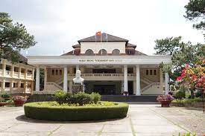

TRƯỜNG ĐẠI HỌC YERSIN ĐÀLẠT
KHOA CÔNG NGHỆ THÔNG TIN
Môn: Hệ quản trị cơ sở dữ liệu
Đề tài: Quản lý Thư viện

Slide 2




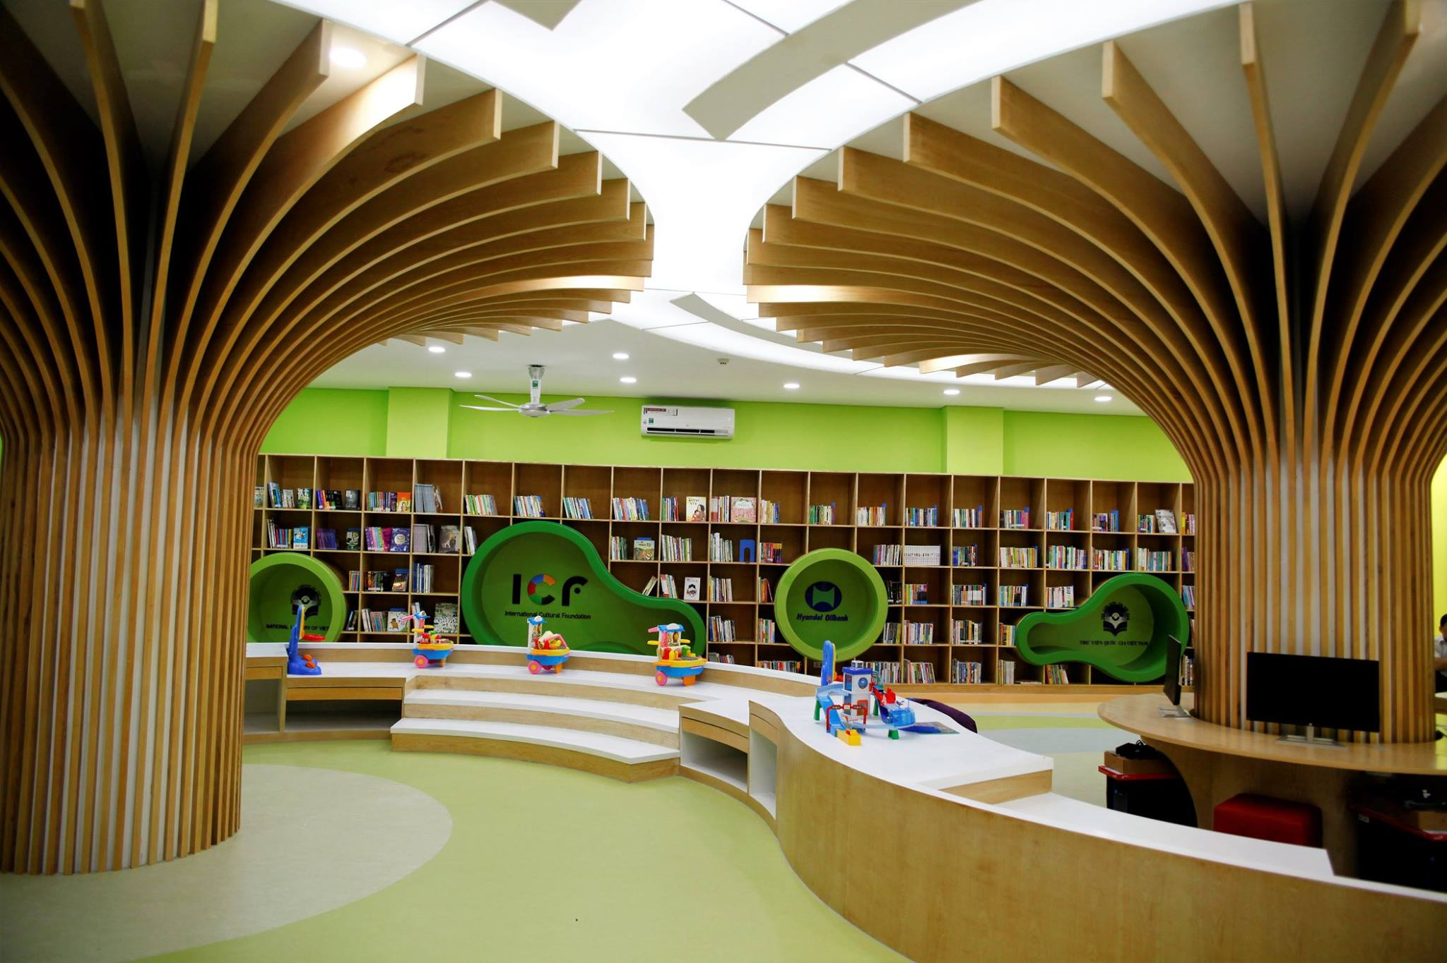
GIỚI THIỆU
Ý TƯỞNG
HỆ THỐNG
GIAO DIỆN
DEMO
Thành viên tham gia thực hiện viết đồ án
Ý tưởng để thực hiện đồ án quản lý thư viện
Cách hoạt động của hệ thống quản lý thư viện
Chức năng của các giao diện
Chạy chương trình

Slide 3
GIỚI THIỆU
Ý TƯỞNG
HỆ THỐNG
GIAO DIỆN
DEMO
Thành viên tham gia thực hiện viết đồ án
Ý tưởng để thực hiện đồ án quản lý thư viện
Cách hoạt động của hệ thống quản lý thư viện
Chức năng của các giao diện
Chạy chương trình

Slide 4
GIỚI THIỆU
Ý TƯỞNG
HỆ THỐNG
GIAO DIỆN
DEMO
Thành viên tham gia thực hiện viết đồ án
Ý tưởng để thực hiện đồ án quản lý thư viện
Cách hoạt động của hệ thống quản lý thư viện
Chức năng của các giao diện
Chạy chương trình

Slide 5
GIỚI THIỆU
Ý TƯỞNG
HỆ THỐNG
GIAO DIỆN
DEMO
Thành viên tham gia thực hiện viết đồ án
Ý tưởng để thực hiện đồ án quản lý thư viện
Cách hoạt động của hệ thống quản lý thư viện
Chức năng của các giao diện
Chạy chương trình

Slide 6
GIỚI THIỆU
Ý TƯỞNG
HỆ THỐNG
GIAO DIỆN
DEMO
Thành viên tham gia thực hiện viết đồ án
Ý tưởng để thực hiện đồ án quản lý thư viện
Cách hoạt động của hệ thống quản lý thư viện
Chức năng của các giao diện
Chạy chương trình

Slide 7
K’ Vảng
01
MSSV: 12001036
THÀNH VIÊN
02
Nguyễn Hữu Tuấn
MSSV: 12001040

Slide 8
Ý TƯỞNG XÂY DỰNG HỆ THỐNG QUẢN LÝ THƯ VIỆN
01
Có nhiều thư viện được hình thành.
02
Công nghệ thông tin phát triển.
03
Nhu cầu áp dụng công nghệ vào quản lý.
04
Lợi ích mang lại.

Slide 9
Hệ thống quản lý thư viện
Quản lý thư viện
QL Tài Khoản
QL Nhân Viên
QL Sinh Viên
QL Sách
QL Thẻ TV
QL Mượn Sách
QL Phiếu mượn,
Phiếu nhác trả
Thêm
Thêm
Thêm
Thêm
Thêm
Thêm
Thêm
Xóa
Xóa
Xóa
Xóa
Xóa
Xóa
Xóa
Sửa
Sửa
Sửa
Sửa
Sửa
Sửa
Báo cáo
Sửa
Báo cáo
Báo cáo
Báo cáo

Slide 10
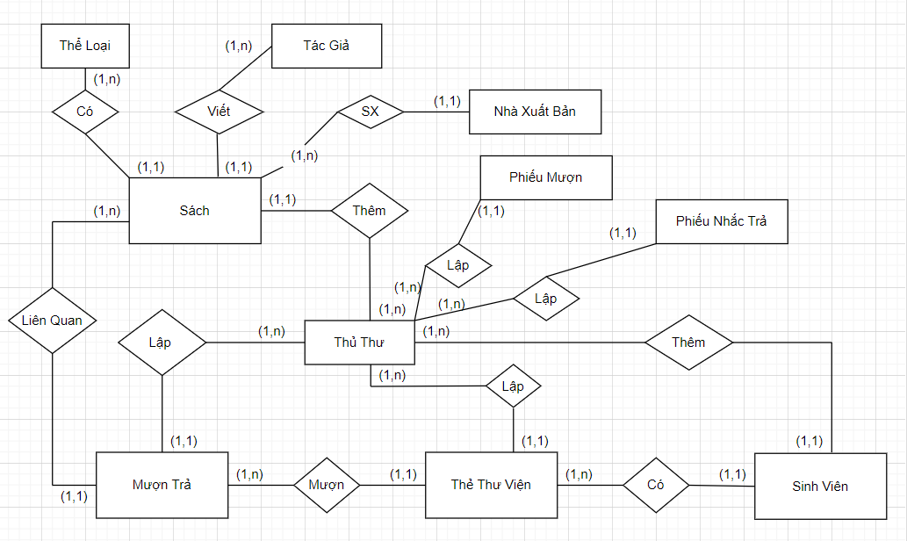
LƯỢC ĐỒ ERD

Slide 11
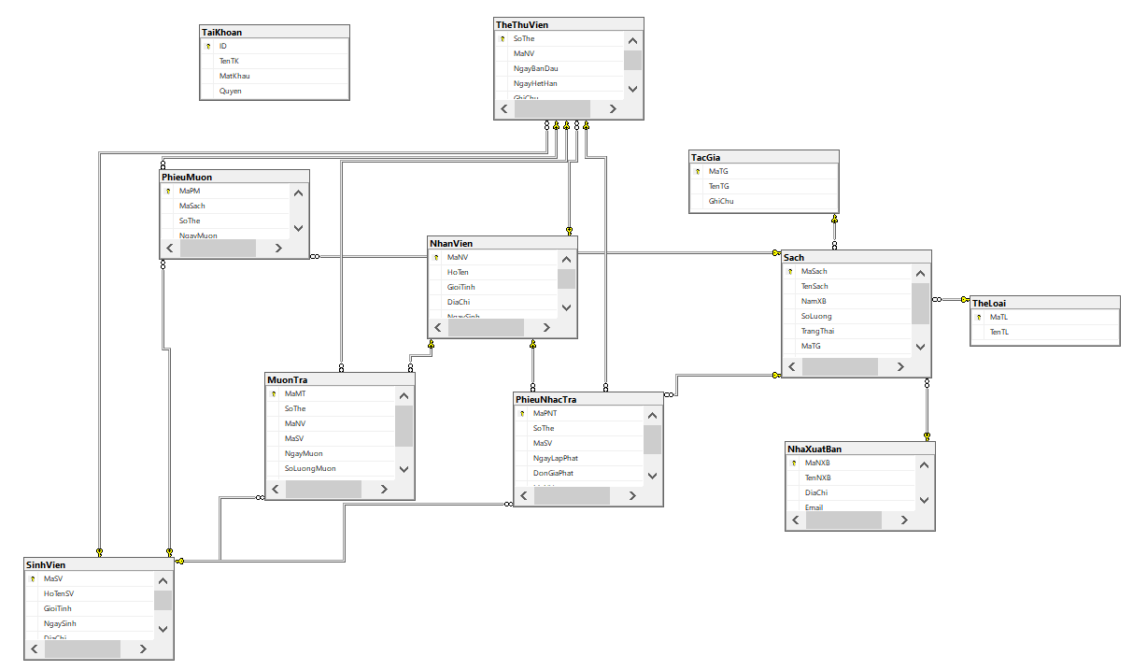
LƯỢC ĐỒ QUAN HỆ

Slide 12
GIAO DIỆN HỆ THỐNG
STT | Giao diện | Ý Nghĩa
1 | Sách | Lưu tất cả sách có trong thư viện.
2 | Tác giả | Lưu tất cả tác giả của sách trong thư viện.
3 | Nhà xuất bản | Lưu tất cả nhà xuất bản của sách có trong thư viện.
4 | Thể loại | Lưu tất cả thể loại của sách.
5 | Nhân viên | Lưu tất cả nhân viên làm việc trong thư viện.
6 | Sinh viên | Lưu tất cả thông tin của sinh viên trong trường.
7 | Thẻ thư viện | Lưu tất cả thông tin thẻ thư viện của sinh viên.
8 | Sách Mượn | Lưu thông tin sinh viên mượn sách (bao gồm thông tin sách).
9 | Phiếu Mượn | Lập phiếu mượn cho sinh viên khi mượn sách
10 | Phiếu nhắc trả | Lập phiếu nhác trả khi sinh viên trể hạn trả sách
11 | Tài khoản | Lưu thông tin tài khoản của độc giả và thử thư.
12 | Giao Diện Chính | Chứa tất cả các giao diện khác.

Slide 13
THỰC HÀNH CHẠY CHƯƠNG TRÌNH QUẢN LÝ THƯ VIỆN

Slide 14
HẾT

